Slide 1
Долгожданный дан звонок -
Начинается урок.
В сказку за наукой сегодня пойдем
Смекалку, фантазию с собою возьмем,
Дорогой с пути никуда не свернем.

Slide 2
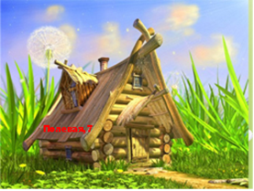

Slide 4
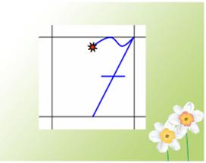

Slide 5
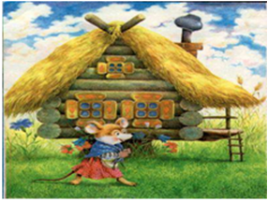

Slide 6
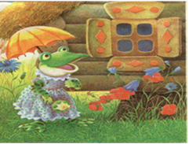

Slide 9
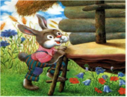

Slide 10
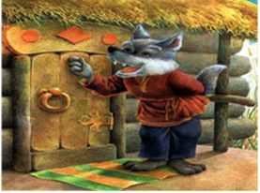

Slide 11
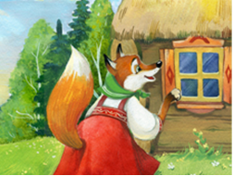

Slide 13
